Slide 1



Shopee卖家中心
功能介绍
ERP对接及操作讲解
仅供Shopee官方培训使用

Slide 2
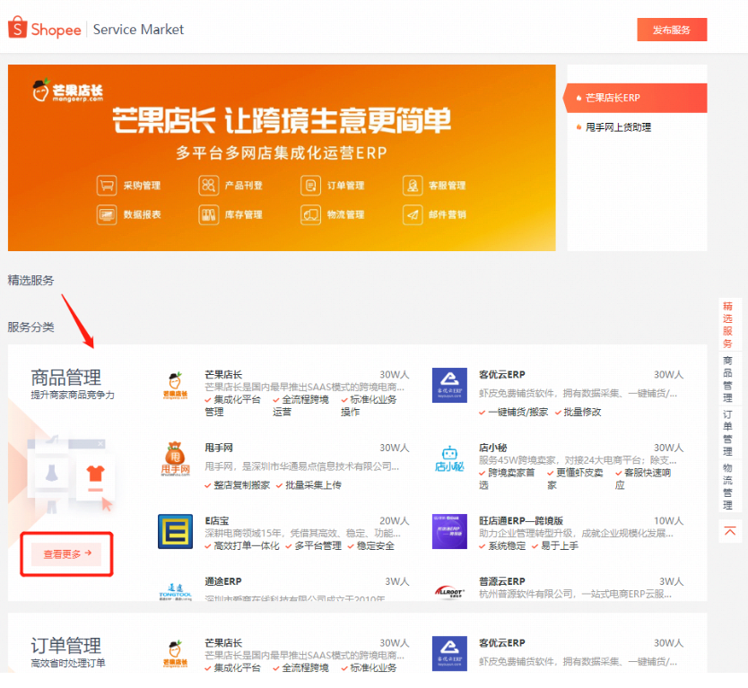
ERP对接
Shopee已发布服务市场平台，卖家可了解更多卖家专属且服务多样化的第三方服务商（ERP）。这些服务商提供的服务包括产品管理，订单管理，物流管理等。
1. 主界面
卖家点击链接: service.shopee.cn 进入主页，查看ERP服务商的相关信息；
2.服务详情页面
在服务详情页面中，点击 "立即获取" 按钮，跳转至ERP服务商主页，以获取相关服务。
2
【ERP对接】
——自有ERP/第三方ERP/功能模块
4
更多详情，请直接点击虾皮大学查看：https://shopee.cn/edu/article/4101

Slide 3

ERP对接
Shopee已发布服务市场平台，卖家可了解更多卖家专属且服务多样化的第三方服务商（ERP）。这些服务商提供的服务包括产品管理，订单管理，物流管理等。
1. 主界面
卖家点击链接: service.shopee.cn 进入主页，查看ERP服务商的相关信息；
2.服务详情页面
在服务详情页面中，点击 "立即获取" 按钮，跳转至ERP服务商主页，以获取相关服务。
2
【ERP对接】
——自有ERP/第三方ERP/功能模块
ERP操作示范
4
更多详情，请直接点击虾皮大学查看：https://shopee.cn/edu/article/4101

Slide 4


谢谢！

